Slide 1
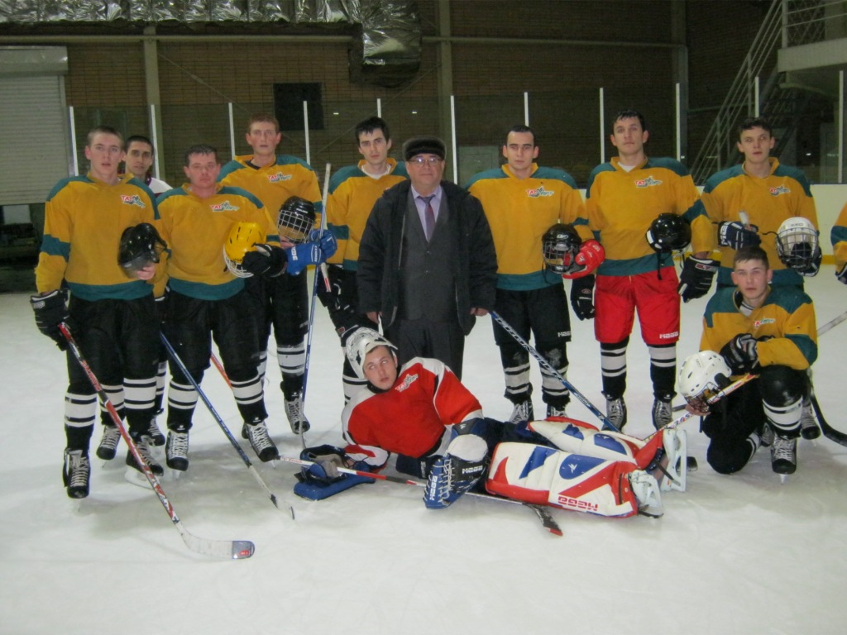
Турнир по волейболу среди мужских команд, посвященному новому 2015 году.

Slide 2
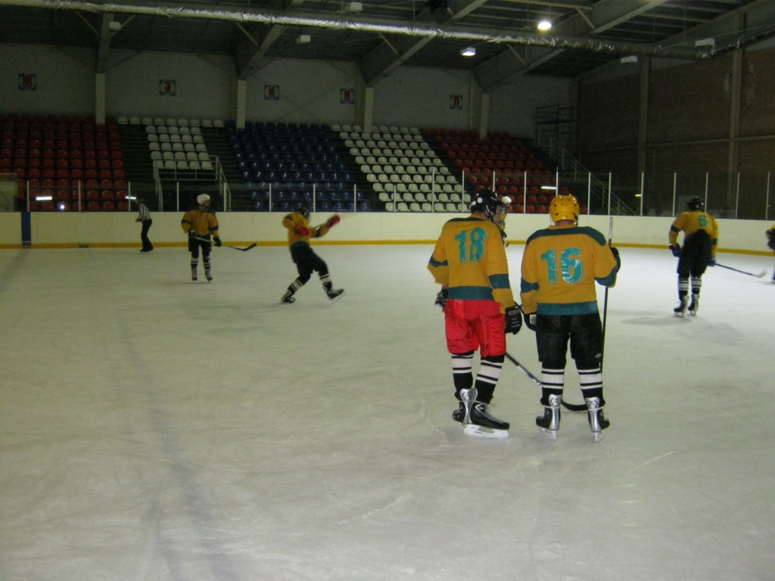

Slide 3
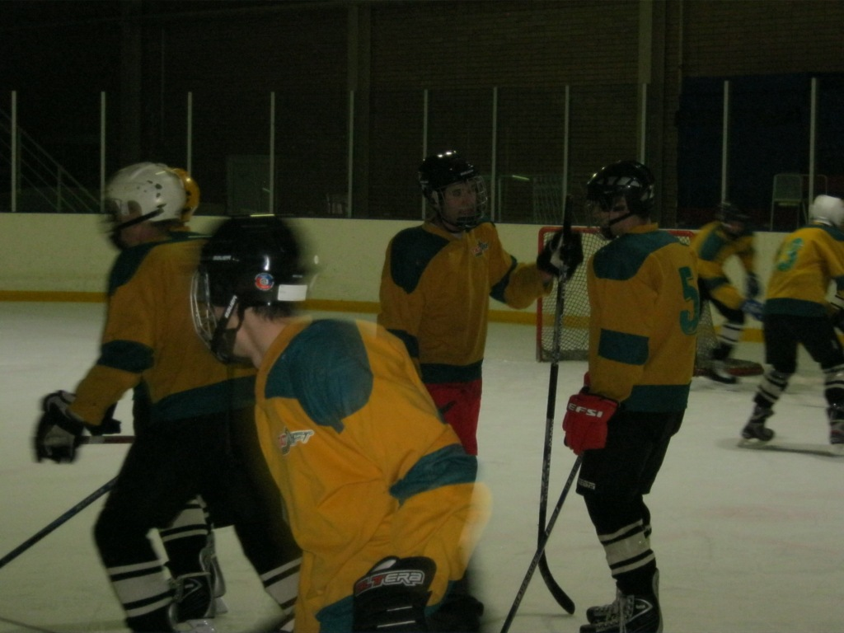

Slide 4
